Slide 1
স্বাগত
সবাইকে

Slide 2
পরিচিতি
মো. আব্দুল মজিদ মিঞা
শ্রেণি – সপ্তম
সহকারি শিক্ষক গণিত
বিষয় – বিজ্ঞান
কামাল বাজার ফাজিল মাদরাসা
বিশ্বনাথ , সিলেট ।
অধ্যায় – ত্রয়োদশ
০১৭২০-৫৬৫২৫২

Slide 3
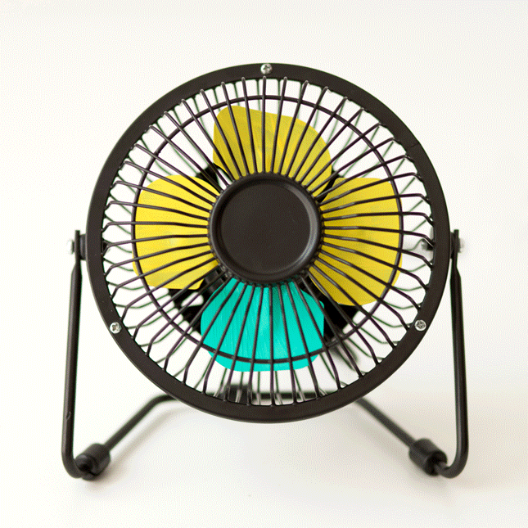
প্রিয় শিক্ষার্থীরা ; এসো আমরা একটি ছবি দেখি
ফ্যান ঘুরলে আমরা বাতাস বা বায়ু পাই ।
ছবিতে একটি ফ্যান ঘুরছে । ফ্যান ঘুরলে আমরা কী পাই ।

Slide 4
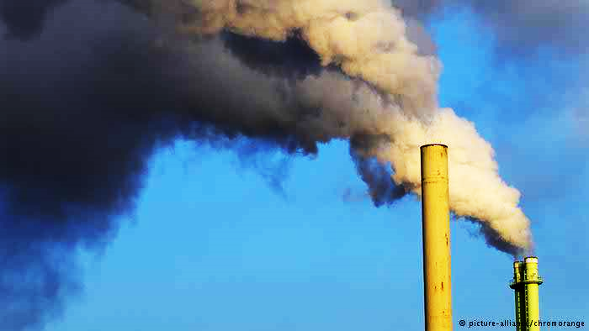
চিত্রের বায়ু বিশুদ্ধ না দূষিত
চিত্রের বায়ু দূষিত

Slide 5
আজকের আলোচ্য পাঠ – বায়ুদূষণ

Slide 6
শিখনফল
এই পাঠ শেষে শিক্ষার্থীরা ...
বায়ুদূষণ কী বলতে পারবে ।
বায়ুদূষণের উৎসগুলো চিহ্নিত করতে পারবে ।
বায়ুদূষণের কারণ বর্ণনা করতে পারবে ।
বায়ুদূষণের প্রভাব ব্যাখ্যা করতে পারবে ।

Slide 7
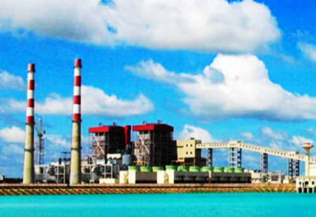
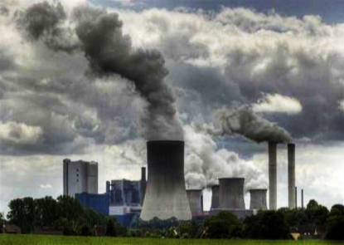
নিচের ছবিগুলো মনোযোগ সহকারে লক্ষ কর
স্বাভাবিক বায়ু
দূষিত বায়ু
মানুষের সৃষ্ট বিভিন্ন কারণে বায়ুর কোনো কোনো উপাদানের পরিমাণ বেড়ে বা কমে গেলে বায়ু পরিবর্তন হয়ে যায় । বায়ুর এ পরিবর্তন বায়ুদূষণ নামে পরিচিত ।

Slide 8
বায়ুদূষণের
উৎস
শিল্পকারখানার ধোঁয়া
যানবাহনের ধোঁয়া
আবর্জনা
নির্বিচারে বনজঙ্গল কাটা

Slide 9
একক কাজ
৫ মিনিট
তোমার এলাকার বায়ুদূষণের উৎসগুলোর একটি তালিকা তৈরী কর ।

Slide 10
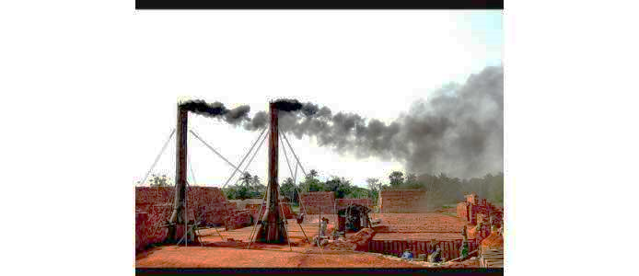
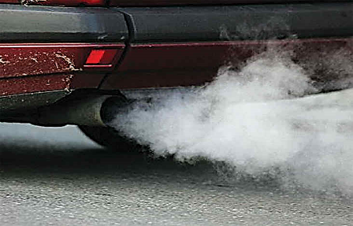
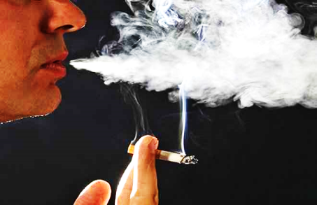
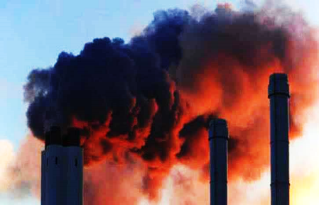
ইটভাটা, যানবাহন, কলকারখানা ও সিগারেট থেকে নির্গত বিষাক্ত ধোঁয়া বায়ুতে মিশে কার্বন ডাইঅক্সাইড,
কার্বন মনোঅক্সাইড , সালফার ডাইঅক্সাইড ইত্যাদি গ্যাসের পরিমাণ বৃদ্ধি করে যা মানুষের জন্য ক্ষতিকর ।

Slide 11
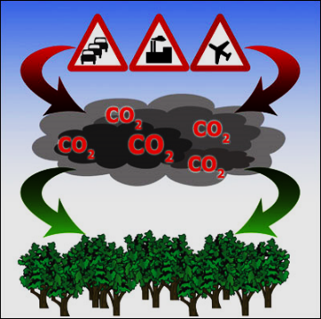
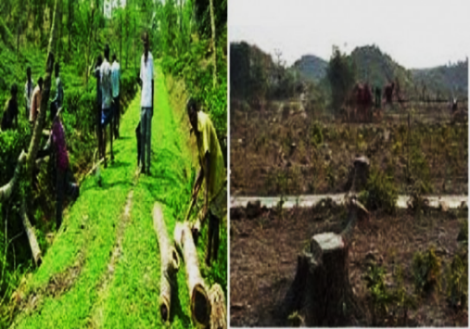
যানবাহন ও শিল্পকারখানা থেকে নির্গত কার্বন ডাইঅক্সাইড গ্যস বায়ুতে মিশে যায় ।
সবুজ গাছ-পালা বায়ু থেকে কার্বন ডাইঅক্সাইড গ্যাস খাদ্য হিসাবে গ্রহন করে । নির্বিচারে বনজঙ্গল কেটে ফেলার কারণে বায়ুতে কার্বন ডাইঅক্সাইডের পরিমাণ আরও বেরে যায় ।

Slide 12
জোড়ায় কাজ
৭ মিনিট
বায়ু কেন দূষিত হয় ? ব্যাখ্যা কর ।

Slide 13
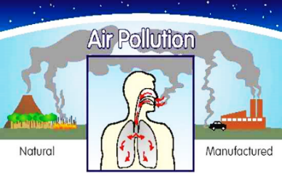
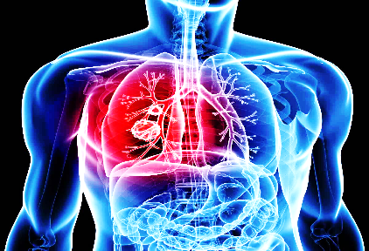
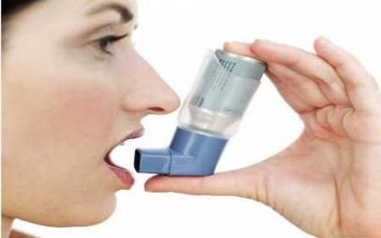
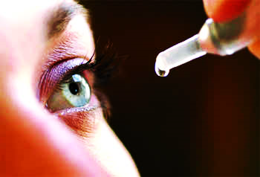
ফুসফুসে ক্যান্সার
দূষিত বায়ু গ্রহনের ফলে ফুসফুসে ক্যান্সার, শ্বাসকষ্টজনিত রোগ, চোখে অ্যালার্জি ইত্যাদি দেখা দেয় ।
চোখে অ্যালার্জি
শ্বাসকষ্ট

Slide 14
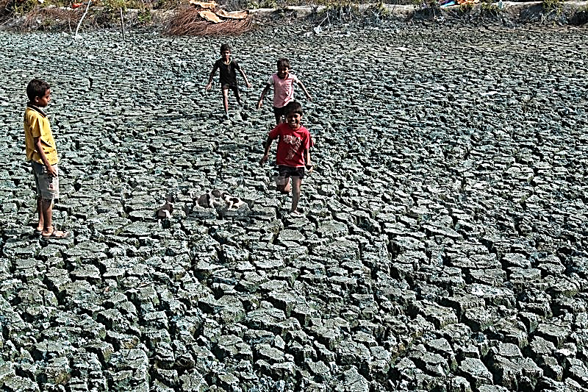
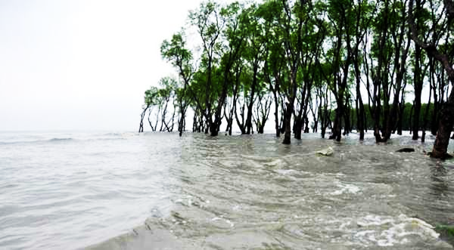
বায়ুদূষণের ফলে পৃথিবীর তাপমাত্র বেড়ে যায় ।
ফলে কোনো কোনো অঞ্চলে খরা দেখা দেয় ।
বায়ুদূষণের ফলে সমুদ্রপৃষ্ঠের গড় উচ্চতা বেড়ে যায় ।
ফলে সমুদ্র উপকূলবর্তী নিচু স্থলভূমি পানিতে ডুবে যায় ।

Slide 15
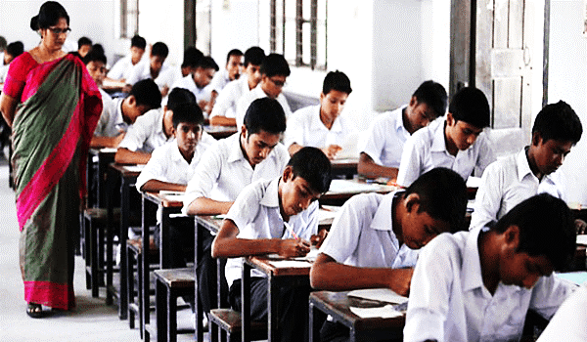
দলগত কাজ
৮ মিনিট
শিল্পকারখানা থেকে নির্গত ধোঁয়া জীব পরিবেশের উপর কী প্রভাব ফেলে ব্যাখ্যা কর ।

Slide 16
মূল্যায়ণ
১.এসিড বৃষ্টি কী?
২. বায়ুদূষণ কাকে বলে ?
৩.বায়ুর দূষক কী কী ?
৪. বায়ুদূষণ কেন ক্ষতিকর ?

Slide 17
বাড়ির কাজ
সিগারেট থেকে নির্গত ধোঁয়া মানুষের জন্য মারাত্নক ক্ষতিকর এ সম্পর্কে তোমার মতামত কী ।

Slide 18
ধন্যবাদ সবাইকে

